Slide 1

AI ENGINEERING SKILLS MAP
2026
Habilidades esenciales en AI Engineering
Lo que todo desarrollador necesita saber para construir con IA hoy.
Basado en el AI Engineering Skills Map — DeepLearning.AI
01
Notes:
Presentar el mapa de habilidades de AI Engineering publicado por Andrew Ng y DeepLearning.AI en 2026.

Slide 2
CONTEXTO
Origen del mapa
02
10.000+
Decenas de entrevistas con expertos, líderes de contratación y reclutadores
03
Encuestas y síntesis de datos públicos
ofertas de empleo analizadas para identificar las habilidades más demandadas.
Objetivo
Ayudar a priorizar qué aprender y a quién contratar
AI Engineering Skills Map
02
Notes:
El mapa se construyó con datos: más de 10.000 ofertas de empleo, entrevistas y encuestas. Ng lo describe como un clustering sobre un dataset masivo.

Slide 3
TERMINOLOGÍA
Habilidad, no solo un rol
HABILIDAD
ROL
AI Engineering
AI Engineer
Conjunto de capacidades que necesitará todo desarrollador.
Persona cuyo trabajo es construir sistemas de IA. Un grupo acotado.
Full-stack
Datos
DevOps
Machine learning
IA
AI Engineering Skills Map
03
Notes:
Analogía con la nube: todos los desarrolladores trabajan con la nube, pocos tienen el título de Cloud Engineer. Igual con AI Engineering.

Slide 4
VISIÓN GENERAL
Mapa de habilidades
AI Engineering
01
02
03
04
Construir y desplegar aplicaciones de IA
Fundamentos de ingeniería de software
Uso de agentes de código
Dar forma a lo que se construye
Base común: aprendizaje continuo
04
Notes:
Los cuatro pilares del mapa. Debajo de todos: una mentalidad de aprendizaje continuo.

Slide 5
PILAR 01 DE 04
01
Construir y desplegar aplicaciones de IA
Crear sistemas confiables a partir de componentes cuyas salidas no son predecibles.
AI Engineering Skills Map
05
Notes:
Diferencia clave: las aplicaciones de IA tienen salidas impredecibles. El trabajo consiste en medir, dirigir y gobernar ese comportamiento.

Slide 6
01
APLICACIONES DE IA
Seis competencias de aplicaciones de IA
Fundamentos de LLM
Fundamentar con datos
Sistemas agénticos
Tokens, ventana de contexto, parámetros de muestreo y uso de herramientas.
RAG, grafos de conocimiento y capas semánticas para dar buen contexto.
Flujos, herramientas, memoria, multiagente y guardrails de seguridad.
Desarrollo guiado por evals
Operación en producción
Fundamentos de ML
Medir con evaluaciones y análisis de errores para decidir qué probar.
Observabilidad, detección de drift, costo y latencia a escala.
Aprendizaje supervisado, sesgo/varianza e ingeniería de datos.
AI Engineering Skills Map
06
Notes:
Seis competencias. Construir IA es más iterativo que el software tradicional: construir, examinar y decidir el siguiente paso.

Slide 7
01
APLICACIONES DE IA
Ciclo de evaluación y análisis de errores
04
01
02
03
Decidir el siguiente paso
Construir
Medir
Analizar errores
Determinista
LLM-as-a-judge
Humano en el ciclo
Reglas en código para salidas verificables.
Un modelo califica según criterios definidos.
Revisión experta donde el juicio es crítico.
AI Engineering Skills Map
07
Notes:
Según Ng, el rasgo que más distingue a quien construye bien sistemas de IA es conducir un ciclo disciplinado de evals y análisis de errores. Tres tipos de eval: deterministas, LLM-as-a-judge y humano en el ciclo.

Slide 8
PILAR 02 DE 04
02
Fundamentos de ingeniería de software
Entender cómo funciona el software para dirigir al agente con el lenguaje preciso de la ingeniería.
AI Engineering Skills Map
08
Notes:
Aunque un agente escriba todo el código, entender los fundamentos permite dirigirlo hacia las compensaciones correctas.

Slide 9
02
FUNDAMENTOS DE SOFTWARE
Cinco competencias y sus compensaciones
01
Aplicaciones full-stack
COMPENSACIONES A DIRIGIR
Latencia
Disponibilidad
02
Gestión de datos
Consistencia
Fiabilidad
03
Arquitectura de sistemas
Mantenibilidad
Simplicidad
Seguridad y fiabilidad
Costo
04
Si no sabe que existen, el agente las decide por usted.
05
Escala y operación en producción
AI Engineering Skills Map
09
Notes:
Quien hace vibe coding sin fundamentos deja que el agente tome malas decisiones en latencia, disponibilidad, costo, etc., sin saber siquiera que existían.

Slide 10
PILAR 03 DE 04
03
Uso de agentes de código
Dirigir agentes —cuánto intervenir y cuánto delegar— para construir software robusto sin desperdiciar tiempo ni tokens.
AI Engineering Skills Map
10
Notes:
Es la habilidad que evoluciona más rápido de las cuatro. Requiere experimentar continuamente con herramientas y flujos.

Slide 11
03
AGENTES DE CÓDIGO
Flujo de trabajo con agentes
Fase 01
Fase 02
Fase 03
Planificar
Ejecutar
Desplegar y monitorear
Investigar y entender el código existente. Escribir la spec: requisitos, diseño y arquitectura. Generar y revisar el plan.
El agente construye con autonomía calibrada. Verificar con pruebas automáticas y revisión humana.
Desplegar con CI/CD y controles humanos. Agentes que vigilan logs y proponen mejoras.
Proceso iterativo: cada fase puede volver a la anterior
11
Notes:
El flujo es parecido al de antes, pero el foco pasa del código a decidir qué construir, diseñar la arquitectura, escribir la spec y verificar. Es iterativo: si la verificación falla, se vuelve atrás.

Slide 12
03
AGENTES DE CÓDIGO
Cinco competencias con agentes
01
Dirigir el flujo
Cuánto esfuerzo humano y de agente en cada fase, y cuándo volver atrás.
02
Habilitar autonomía
Nivel de delegación, gestión de contexto, agentes en paralelo y permisos.
03
Revisar el trabajo
Pruebas funcionales y de comportamiento, revisión agéntica y auditorías.
04
Personalizar el entorno
Skills, MCP, hooks y contexto permanente como AGENTS.md.
05
Fundamentos del agente
Cómo un harness envuelve al LLM: búsqueda, contexto y subagentes.
AI Engineering Skills Map
12
Notes:
Ng advierte que las redes sociales simplifican de más: las tareas autónomas de horas se sobrevaloran. El uso efectivo es iterativo y con juicio humano.

Slide 13
PILAR 04 DE 04
04
Dar forma a lo que se construye
Decidir qué debe construirse, no solo implementar lo que otro especificó.
AI Engineering Skills Map
13
Notes:
Con una spec clara, los agentes entregan cada vez mejor. El trabajo del ingeniero se desplaza hacia decidir qué debe contener la spec.

Slide 14
04
DAR FORMA
Cuatro competencias para dar forma
01
02
Conducir el ciclo de construcción
Tomar decisiones de producto
Prototipo, MVP o sistema empresarial: decidir el siguiente paso con sesgo a la acción.
Sentido de producto, diseño y negocio, basado en empatía con el usuario.
03
04
Comunicar y liderar
Propiedad con alta agencia
Alinear marketing, finanzas y legal; explicar qué es técnicamente viable.
Detectar oportunidades, ejecutar de punta a punta y medir por el valor creado.
AI Engineering Skills Map
14
Notes:
Los roles de producto, diseño y desarrollo se difuminan. Un ingeniero con estas habilidades avanza sin esperar a que un PM decida cada paso.

Slide 15
REFERENCIA
Glosario de conceptos clave
LLM
Modelo que genera texto token a token a partir de un contexto.
Contexto
Información que el modelo recibe en su ventana para responder.
RAG
Recuperar datos relevantes e incluirlos en el prompt.
Agente
LLM dentro de un harness que decide su siguiente paso y usa herramientas.
MCP
Protocolo abierto para conectar modelos con herramientas y datos.
Eval
Prueba sistemática que mide la calidad de las salidas.
Spec
Documento de requisitos, diseño y arquitectura que guía al agente.
Drift
Degradación del rendimiento cuando cambian los datos reales.
Shift left
Llevar seguridad y pruebas al inicio del ciclo de desarrollo.
MVP
Versión mínima para validar valor con usuarios reales.
AI Engineering Skills Map
15
Notes:
Definiciones de referencia para los conceptos que aparecen en el mapa.

Slide 16
BASE COMÚN
Aprendizaje continuo
Seguir la frontera tecnológica, probar herramientas nuevas y ajustar los flujos de trabajo a medida que cambian las buenas prácticas.
AI Engineering Skills Map
16
Notes:
Debajo de las cuatro habilidades está una mentalidad de aprendizaje continuo: la IA cambia rápido y las buenas prácticas también.

Slide 17
CASO PRÁCTICO
Innova Copilot
Las competencias del mapa, juntas en un proyecto real
Un copiloto de IA para un centro de innovación ficticio que atiende MIPYMES de Bolívar. Construido paso a paso, con 11 versiones que puedes revisar en GitHub.
AI Engineering Skills Map · Caso práctico
17

Slide 18

CASO PRÁCTICO
EL PROBLEMA
Del problema a una propuesta, en una conversación
PROCESO MANUAL
EL CASO DE LA DEMO
Hoy
Hotel Brisas de Getsemaní
Una empresa escribe; alguien del centro la entrevista, encuadra el caso, hace el análisis a mano y arma la oferta. Semanas.
24 habitaciones · Cartagena
Filas de hasta 40 min en el check-in
2 recepcionistas
18 huéspedes por hora en el pico
6 minutos por check-in
Quejas en las reseñas
INNOVA COPILOT
Ilustración generada con IA (Gemini)
La idea
¿Por qué no solo IA? El LLM entiende y redacta; los precios salen del catálogo, los cálculos de una herramienta y la decisión es de una persona.
Diagnóstico → línea de trabajo → servicio del catálogo con cita → simulación "what if" → pre-propuesta.
AI Engineering Skills Map · Caso práctico
18

Slide 19
CASO PRÁCTICO
EL RECORRIDO
11 pasos, 11 tags de git
00
01
02
03
04
05
06
07
08
09
10
Dar forma
Entorno del agente
Arquitectura y datos
Primer LLM
Evals
RAG
Agente
ML clásico
Producto y revisión
Producción
Cierre
Pilar 1 · Apps de IA
Pilar 2 · Software
Pilar 3 · Agentes de código
Pilar 4 · Dar forma
git checkout paso-05-rag → el proyecto exactamente como estaba en ese punto, funcionando. Cada paso tiene su doc, su bitácora del agente y su "reprodúcelo tú".
AI Engineering Skills Map · Caso práctico
19

Slide 20
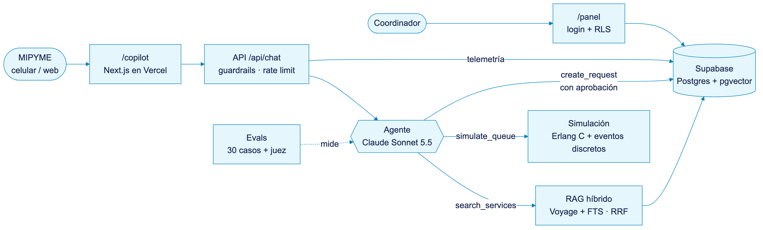
CASO PRÁCTICO
PASO 02 · ARQUITECTURA
Arquitectura simple, en producción desde el día 1
Next.js + Vercel
Supabase
Claude Sonnet 5.5
UI y API juntas; cada push despliega
Postgres, vectores, auth y RLS en todas las tablas
agente; Haiku 4.5 como juez de las evals
AI Engineering Skills Map · Caso práctico
paso-02-arquitectura-datos
20

Slide 21
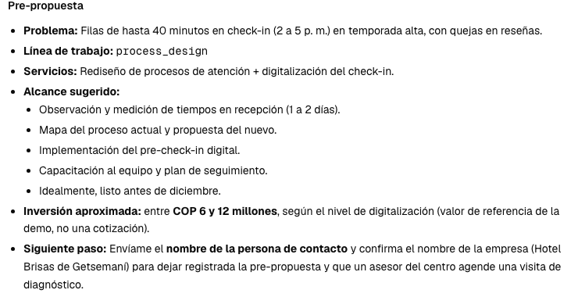
CASO PRÁCTICO
PASO 03 · FUNDAMENTOS DE LLM
Sin datos, el modelo inventa con seguridad
COP 6–12 M
rango que "recomendó" el modelo para el hotel…
COP 8–25 M
…y lo que dice la ficha real del catálogo
Tokens, contexto, caché: el caché bajó un 78,6 % el costo de la entrada. temperature ya no existe en Sonnet 5.5: el control es effort.
Respuesta real del paso 03 (docs/evidencia/paso-03)
AI Engineering Skills Map · Caso práctico
paso-03-primer-llm
21

Slide 22
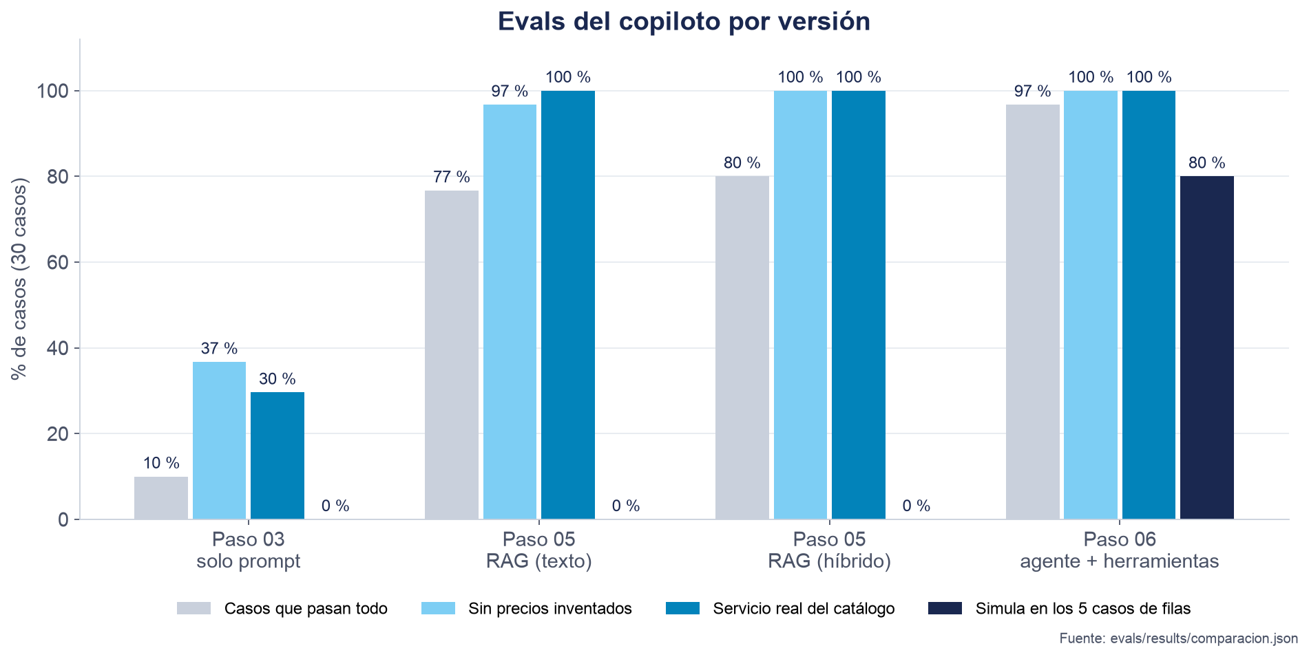
CASO PRÁCTICO
PASO 04 · DESARROLLO GUIADO POR EVALS
Sin evals, cada cambio es una opinión
3 → 24 → 29
de 30 casos pasan todos los chequeos (pasos 03 → 05 → 06)
37 % → 100 %
de respuestas sin precios inventados
La eval también tuvo bugs: el primer juez premió un precio inventado y el primer dataset castigaba hacer preguntas. Lo vimos leyendo los fallos uno por uno.
AI Engineering Skills Map · Caso práctico
paso-04-evals
22

Slide 23
CASO PRÁCTICO
PASO 05 · FUNDAMENTAR CON DATOS
No cambiamos el modelo: cambiamos lo que sabe
SERVICIO CORRECTO
BÚSQUEDA
TÉCNICA
30 % → 100 %
FTS 6/8 · híbrido 8/8
Small-to-big
recomienda un servicio real del catálogo, con enlace a la ficha
con paráfrasis sin palabras del catálogo ("botamos comida todos los días")
busca en fragmentos, entrega al modelo la ficha completa: nunca un precio suelto
En el prompt (con caché)
reglas · 3 políticas · índice de nombres de servicios, sin precios
Por recuperación
fichas completas: precios, entregables, duración
Ni grafo ni base vectorial aparte
13 documentos sin relaciones: Postgres + pgvector basta
AI Engineering Skills Map · Caso práctico
paso-05-rag
23

Slide 24
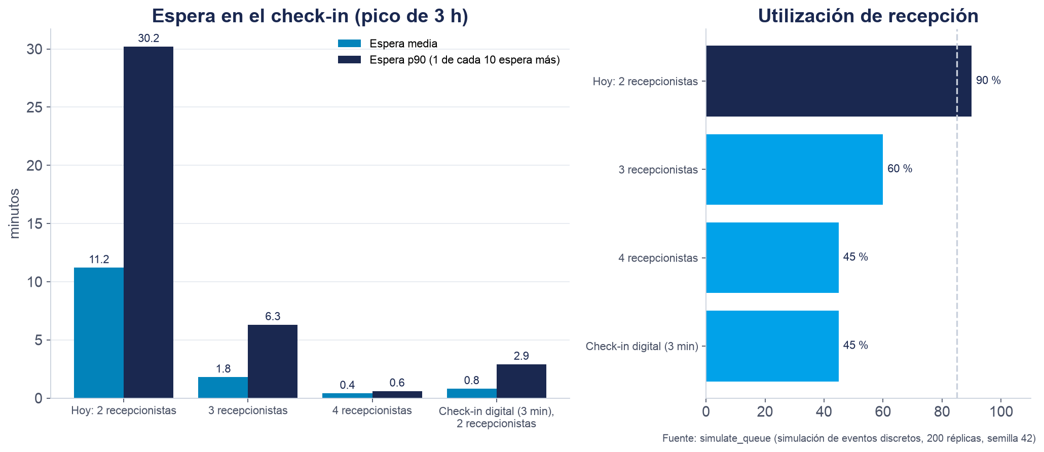

CASO PRÁCTICO
PASO 06 · SISTEMAS AGÉNTICOS
El LLM no calcula: decide quién calcula
30,2 min
espera p90 hoy (1 de cada 10 huéspedes espera más)
0,8 min
espera media con check-in digital previo (con una 3.ª recepcionista: 1,8 min)
simulate_queue: Erlang C + simulación de eventos discretos con semilla fija, 17 tests. El texto del agente usó exactamente sus cifras en 4 de 4 casos de la eval.
Ilustración generada con IA (Gemini)
AI Engineering Skills Map · Caso práctico
paso-06-agente
24

Slide 25
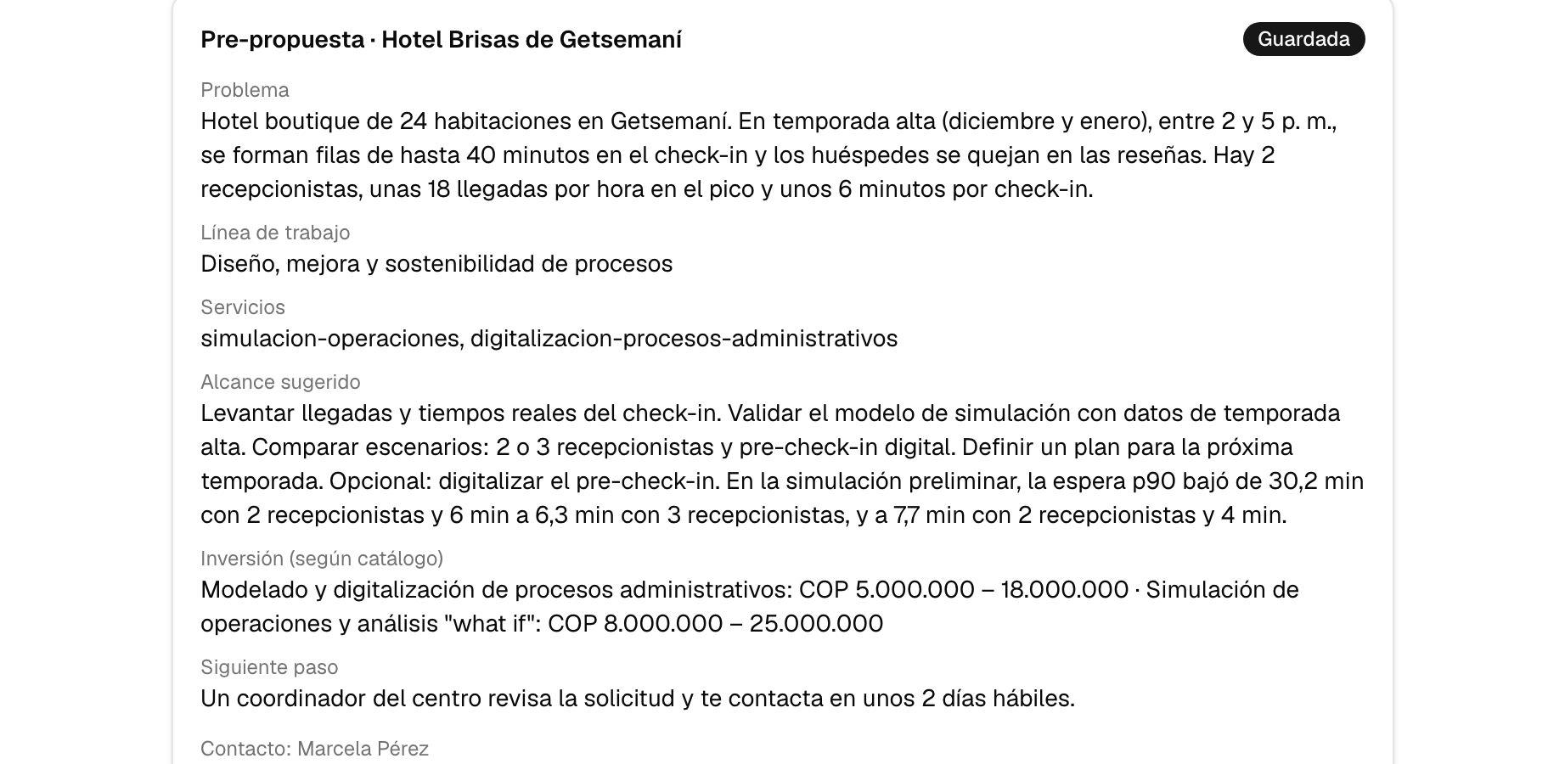
CASO PRÁCTICO
PASO 06 · AGENTE Y GUARDRAILS
Actuar, pero con permiso
Aprobación humana
Guardar la pre-propuesta exige el botón "Sí, guardar", y la aprobación va firmada.
El precio lo pone el código
El rango de inversión sale del catálogo, no del modelo.
Protección de la URL del QR
Límite de mensajes por IP y sesión, tope diario, límite de tamaño y fallo cerrado.
Plan B
AI_MODE=mock: la misma demo sin red ni claves.
AI Engineering Skills Map · Caso práctico
paso-06-agente
25

Slide 26
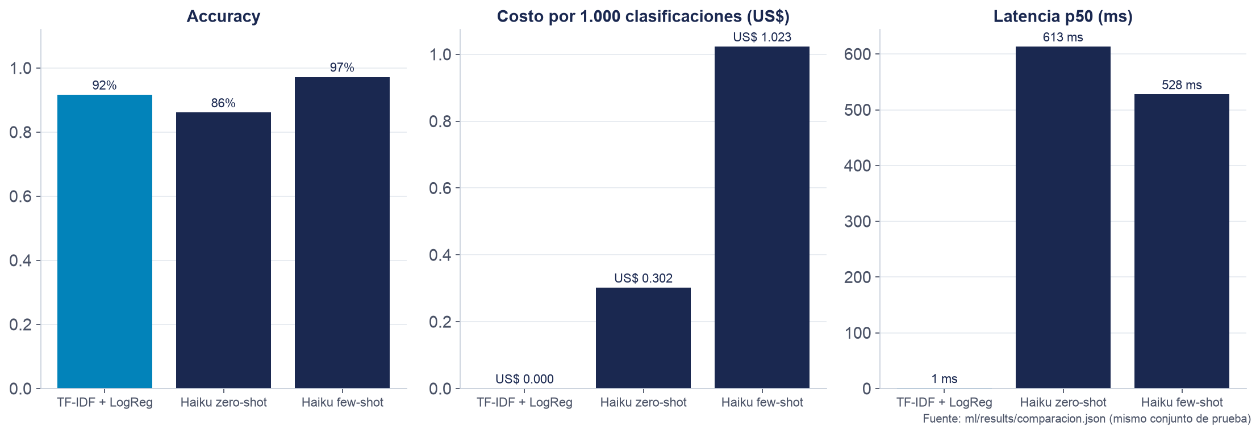
CASO PRÁCTICO
PASO 07 · FUNDAMENTOS DE ML
¿Siempre un LLM? Mismo test, tres modelos
Modelo
Accuracy
Costo / 1.000
Latencia p50
TF-IDF + regresión logística
91,7 %
≈ US$ 0 (local)
0,6 ms
Haiku 4.5 zero-shot
86,1 %
US$ 0,30
613,3 ms
Haiku 4.5 few-shot
97,2 %
US$ 1,02
527,7 ms
36 casos de prueba sintéticos: 1 caso = 2,8 puntos. Decisión: el agente clasifica en la conversación; el modelo clásico, para triage masivo y drift.
AI Engineering Skills Map · Caso práctico
paso-07-ml-clasico
26

Slide 27

CASO PRÁCTICO
PASOS 01 Y 08 · AGENTES DE CÓDIGO
Todo esto lo construyó un agente de código
CLAUDE.md
la inducción del agente: arquitectura, comandos, "nunca inventes métricas"
Hooks y permisos
bloquea escribir claves; no puede leer .env ni forzar un push
Subagente revisor
contexto limpio, solo lectura: "NOT READY", 3 fallas graves en 7 minutos
Bitácora
el prompt exacto de cada paso y cada error, sin editar
Ilustración generada con IA (Gemini)
DE LA BITÁCORA DEL PASO 06
El modelo escribió: "te di cifras de simulación sin haber consultado las herramientas. No debí hacerlo". Sí las había consultado: el bug era nuestro (el historial perdía las llamadas). El modelo "confesando" un error que no cometió fue la pista.
AI Engineering Skills Map · Caso práctico
paso-01-entorno-agente · paso-08-producto-completo
27

Slide 28
CASO PRÁCTICO
PASO 09 · OPERACIÓN EN PRODUCCIÓN
Lo que no se mide en producción, no existe
US$ 0,016
6,2 / 13,2 s
TVD 0,30
costo promedio por conversación
latencia por respuesta, p50 / p95
alerta de drift (umbral 0,2): avalancha de solicitudes de propiedad intelectual
Telemetría real de 10 conversaciones (15 respuestas) hasta el 2026-09-29: muestra pequeña. El drift usa tráfico simulado y marcado como tal.
Telemetría por turno
Evals de regresión
tokens, costo, latencia, herramientas, errores
un cambio de prompt sin eval en vivo no pasa el CI
Runbook
Riesgo con fecha
API caída → modo mock; costo → tope diario; abuso → límites; rollback
Haiku 4.5 se retira no antes del 15 oct 2026
AI Engineering Skills Map · Caso práctico
paso-09-produccion
28

Slide 29
CASO PRÁCTICO
LECCIONES
Una lección por pilar
01 · APPS DE IA
02 · SOFTWARE
Los datos pesan más que el modelo
Prueba como atacante, no como usuario
El mismo modelo pasó de 10 % a 80 % de casos correctos con RAG. Y las cifras las calcula una herramienta.
Los guardrails pasaban las pruebas de la UI; el revisor fabricó el historial y encontró tres formas de disparar la factura.
03 · AGENTES DE CÓDIGO
04 · DAR FORMA
Una regla pide; un hook garantiza
Mide antes de creer, incluso tu eval
Permisos, hooks, CI y un revisor con contexto limpio. El humano decidió qué construir y cuándo recortar.
El primer 53 % era un defecto del dataset. Leer los fallos a mano evitó una conclusión falsa.
AI Engineering Skills Map · Caso práctico
29

Slide 30


CASO PRÁCTICO
Pruébalo y revísalo tú
El código, paso a paso
La app en vivo
github.com/FutureTales/ai-engineering-demo
innova-copilot.vercel.app
Demo educativa · el centro, sus servicios y las empresas son ficticios
AI Engineering Skills Map · Caso práctico
30

Slide 31
REFERENCIAS
Fuentes
14 ago 2026
Parte 1 — The AI Engineering Skills Map
21 ago 2026
Parte 2 — Building and Deploying AI Applications
28 ago 2026
Parte 3 — Software Engineering Fundamentals
04 sep 2026
Parte 4 — Using Coding Agents
11 sep 2026
Parte 5 — Shaping the Build
Andrew Ng · The Batch · DeepLearning.AI
31
Notes:
Serie de cinco cartas de Andrew Ng en The Batch, agosto y septiembre de 2026.

